Slide 1



이지성 팀장, 정기홍 팀원

Slide 2
목차
Chapter 1 | 프로젝트 개요 및 목표
Chapter 2 | 주요 기능 및 특징
Chapter 3 | 기대효과
Chapter 4 | 시스템 시연

Slide 3
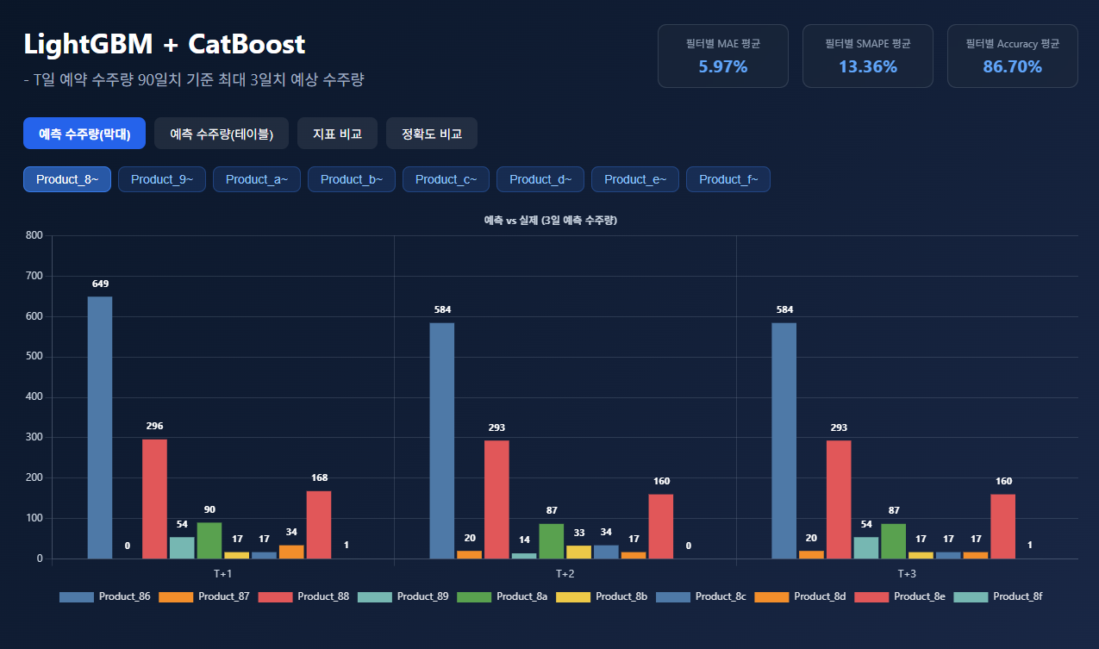
Chapter.1
프로젝트 개요 및 목표
대시보드 구축 사이트 예시 화면
프로젝트 개요
프로젝트
개발기간
프로세스
목 표
|
|
|
|
AIX 1차 프로젝트
2025-10-21(화) ~ 2025-10-30(목)
1. 데이터셋 분석
2. 데이터 전처리(피처 엔지니어링, 결측치 제거 등)
3. AI 학습 모델 구성 및 학습 진행
4. 학습된 데이터셋을 활용하여 시각화 진행
주어진 데이터셋을 전처리 후 특정 모델에 학습시켜 수주량을 일정량 예측 및 MAE/Accuracy 값을 도출해 내어 대시보드 페이지에 출력
AIX_FIRST_PROJECT 프로젝트 보고서
Chapter.1

Slide 4
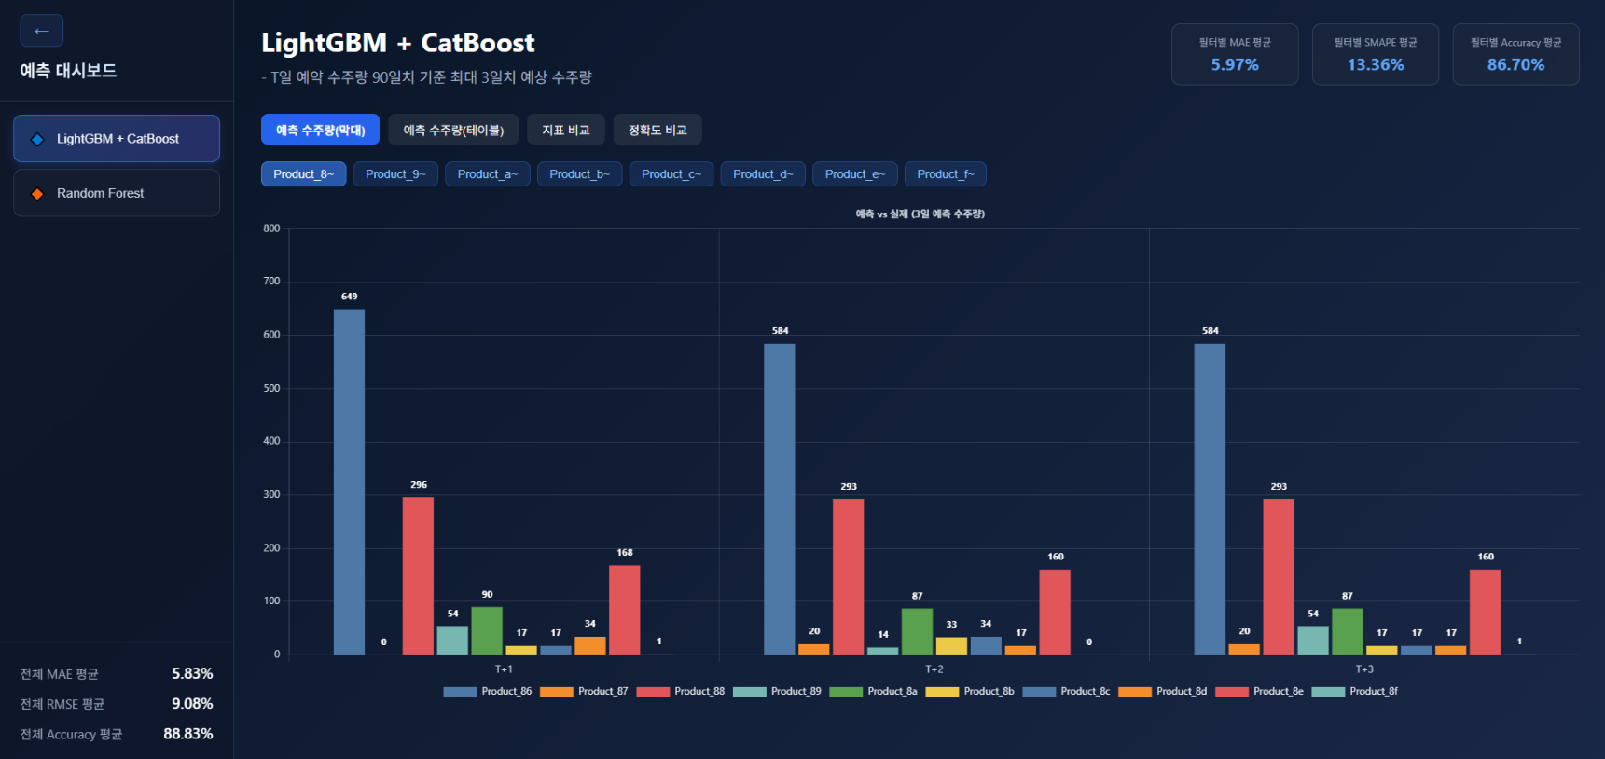
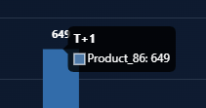
Chapter.2
주요 기능 및 특징
각 타이틀에 맞는 시각화 탭으로 이동 가능
필터별 각 타이틀의 평균치 확인 가능
필터 기능으로 원하는 Product_Number의 데이터 값 확인 가능
시각화 탭/필터 탭에 따른 데이터 값
확인 가능 및 마우스 오버 시
상세 데이터 확인 가능
LightGBM + CatBoost 앙상블 전체
데이터의 평균치 확인 가능
AIX_FIRST_PROJECT 프로젝트 보고서
Chapter.2

Slide 5





Chapter.3
기대효과
예측 데이터 향상
공급망 효율화
전처리 및 모델 최적화를 통해
수주량 예측의 신뢰도 극대화
생산·재고·물류 의사결정 자동화와
낭비 최소화
운영비용 절감
데이터 기반 의사결정
수요 예측 오류 감소로
불필요한 생산·재고 비용 축소
AI 분석 결과를 시작적으로 제공해
전략적 판단 지원
전처리와 모델 최적화를 통해 예측 신뢰도를 높이고
AI 기반 의사결정으로 생산 효율을 향상하며 비용을 절감
AIX_FIRST_PROJECT 프로젝트 보고서
Chapter.3

Slide 6
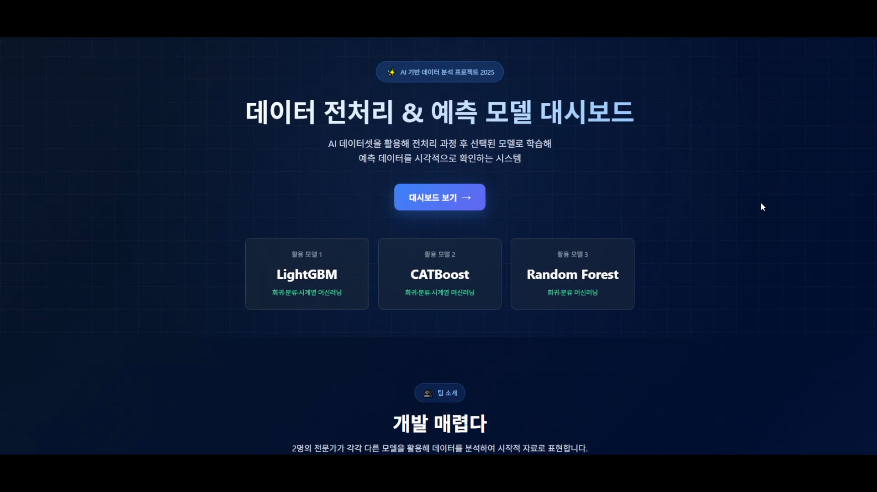
Chapter.4
시스템 시연
AIX_FIRST_PROJECT 프로젝트 보고서
Chapter.4

Slide 7



이지성 팀장, 정기홍 팀원

